Slide 1
Calibração de Pivot
Série de Tutoriais do SlicerIGT

Slide 2
Introducão
Uma ferramenta ponteiro é usada em quase todos os sistemas de navegação médica. Pode ser um estilete rastreado (stylus), uma agulha ou qualquer objeto rastreado que tenha uma ponta.
Um marcador de rastreamento (por exemplo, um sensor eletromagnético ou marcador óptico) é usado para rastrear a posição da ferramenta.
Mas o marcador não pode ficar exatamente na ponta do ponteiro. Portanto, precisamos determinar onde está a ponta do ponteiro em relação ao marcador do ponteiro.
Os termos Ponteiro (Pointer), Estilete (Stylus) e Agulha (Needle) são usados de forma intercambiável neste tutorial.

Slide 3
Sistemas de coordenadas do estilete (Stylus)
Existem dois sistemas de coordenadas associados a uma ferramenta do tipo estilete:
Stylus
Origem: centro do marcador de posição.
StylusTip
Origem: ponta do estilete.
A transformação StylusTipToStylus é calculada usando o algoritmo de Calibração de Pivot.
Y
Stylus
Y
X
Z
StylusTipToStylus
StylusTip
X
Z
: marcador de posição

Slide 4
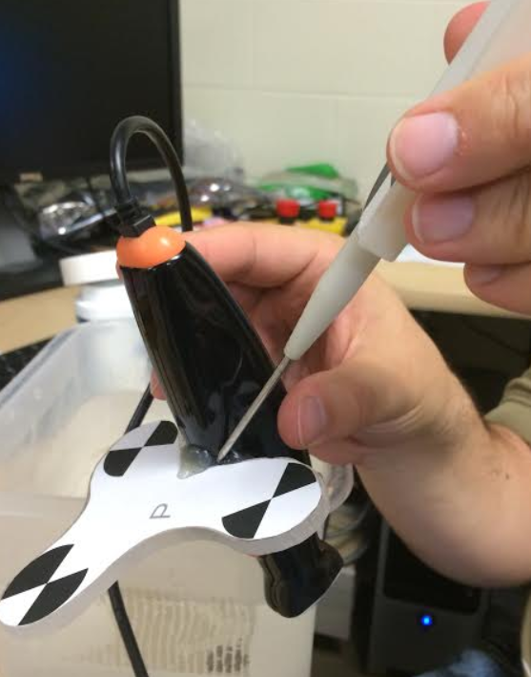
Calibração de Pivot em um ambiente real de hardware
Ao realizar uma calibração de pivot com uma agulha rastreada:
Encontre uma posição firme para fazer o movimento de pivot no sistema de coordenadas de referência (Reference).
Você não deve deslocar a ponta da agulha; apenas a haste da agulha pode se mover em relação à ponta durante o movimento de pivot.

Slide 5
Exemplo 1.

Slide 6


Carregar dados de exemplo
Carregue SlicerIGT-Data/Skull_StylusCalibration.mrb
No módulo Dados (Data), clique com o botão direito em StylusToReference e selecione Inserir transformação (Insert transform).
Renomeie a nova transformação para StylusTipToStylus.
Crie um modelo de agulha.
No módulo Data, arraste e solte o modelo da agulha sobre StylusTipToStylus.
Certifique-se de que a barra de ferramentas Sequências esteja visível.

Slide 7
Calibração de Pivot
No módulo IGT / Calibração de Pivot, selecione:
Entrada: StylusToReference Saída: StylusTipToStylus
Na barra de ferramentas Sequências, selecione Calibração de Pivot e inicie a reprodução usando o botão Reproduzir (play).
2.
1.
Clique em Iniciar calibração de Pivot e aguarde até que a mensagem na parte inferior do painel do módulo mostre o valor do erro RMS (Root-mean-square)
Esse valor deve estar abaixo de 1 mm.

Slide 8
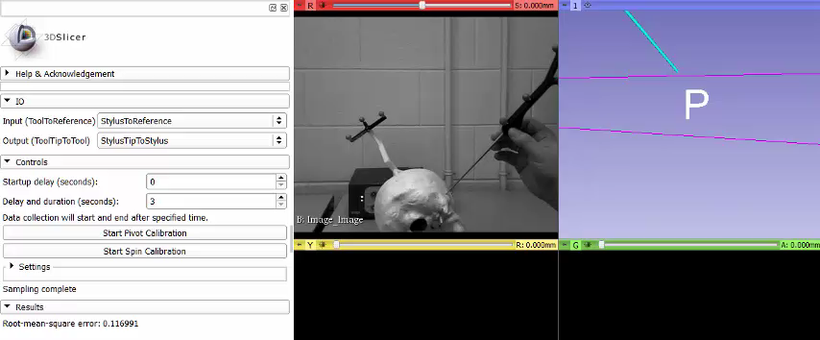
Calibração de Pivot

Slide 9
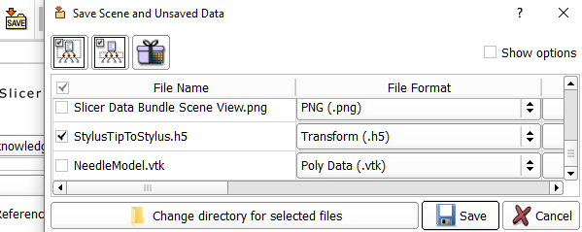
Calibração de Rotação
Clique em Iniciar calibração de rotação (Start Spin Calibration).
Aguarde até que o valor do erro quadrático médio – RMS (Root-mean-square error) seja atualizado.
Com este design específico de estilete, a transformação PontaDoEstileteParaEstilete (StylusTipToStylus) não se altera significativamente.
Salve a transformação PontaDoEstileteParaEstilete (StylusTipToStylus) em um arquivo .h5.
1.
2.
3.
4.

Slide 10
Exemplo 2. (PLUS necessário. Este método está se tornando obsoleto.)

Slide 11
Calibração de pivot no Slicer
Existe uma sequência de dados (data sequence) no SlicerIGT-Data que foi gravada usando um estilete em movimento de pivot: PivotCalibration.mha.
A ponta do estilete (stylus tip) estava realizando o movimento de pivot em relação a um objeto de referência rastreado (tracked Reference object). Portanto, precisamos da transformação EstileteParaReferência (StylusToReference) para determinar a PontaDoEstilete (StylusTip) – que corresponde ao ponto de pivot.
Execute PivotCalibrationExtend.bat para obter o arquivo PivotCalibration-Extended.mha na pasta /data da sua instalação do PLUS.
Por exemplo:
c:\users\you\PlusApp-2.1.2.3392-Win64\data\

Slide 12
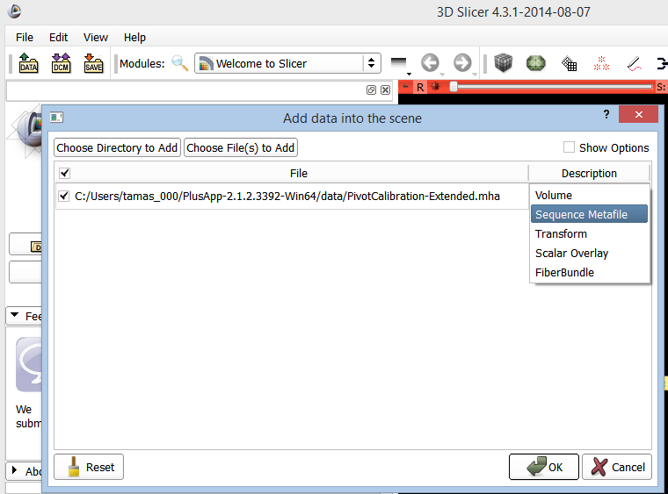
Carregar sequência de calibração de pivot
1.
Arraste e solte o arquivo PivotCalibration-Extended.mha no Slicer.
2.
3.

Slide 13
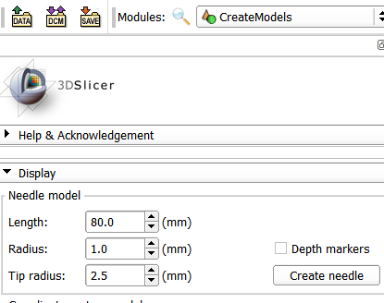

Exemplo: calibração de pivot no Slicer
1.
Crie um modelo de agulha (needle model) usando IGT / Criar modelos (Create Models) para representar a ferramenta do tipo estilete.
Um modelo de agulha deverá aparecer na cena com a seguinte aparência:
2.

Slide 14
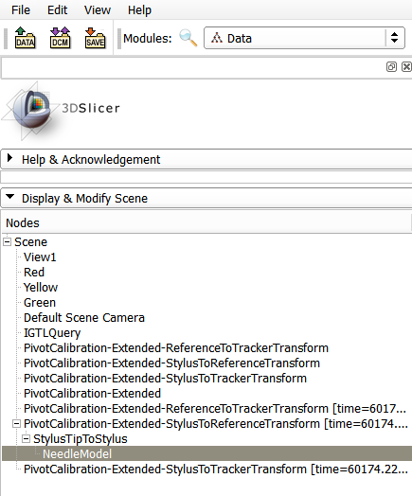
Exemplo: calibração de pivot no Slicer
Crie a hierarquia de transformações (transform hierarchy) para a cena:
Selecione o módulo Transformações (Transforms) e crie uma nova transformação chamada PontaDoEstileteParaEstilete (StylusTipToStylus).
Configure a hierarquia de transformações no módulo Dados (Data) conforme mostrado na figura.

Slide 15
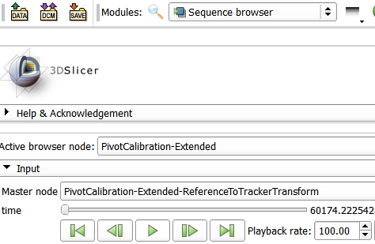
Reproduzir a sequência gravada
1.
2.

Slide 16
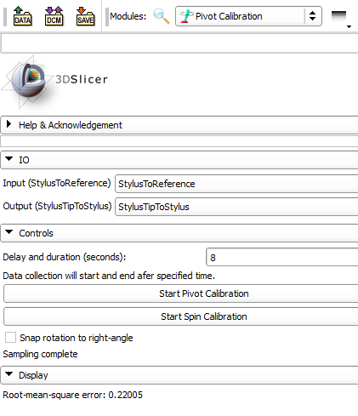
Exemplo: calibração de pivot no Slicer
Inicialmente, você deverá ver a ponta do estilete (stylus tip) oscilando. Siga os passos mostrados em vermelho.
Após a calibração de pivot (pivot calibration), a ponta do estilete deverá ficar relativamente estável (dentro de aproximadamente 0,5 mm).
1.
2.
3.
4.
5. Aguarde até que a amostragem seja concluída

Slide 17
Salvando o resultado
Salve a cena do Slicer (Slicer scene) para guardar sua transformação de calibração PontaDoEstileteParaEstilete (StylusTipToStylus).
O arquivo .mrml na pasta da cena contém um formato legível por humanos da matriz de transformação (transformation matrix).
O arquivo StylusTipToStylus.h5 na pasta da cena contém valores codificados, mas, se você arrastá-lo e soltá-lo no Slicer, ele restaurará sua transformação de calibração.

